Slide 1
Corrigé Série 07
PB I
Renewable Energies Cluster
Jérôme Margueron

Slide 2
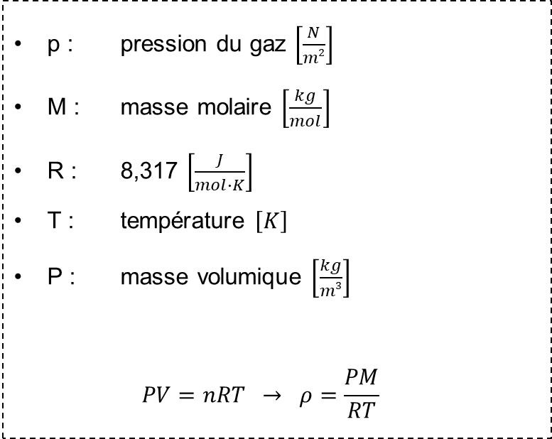
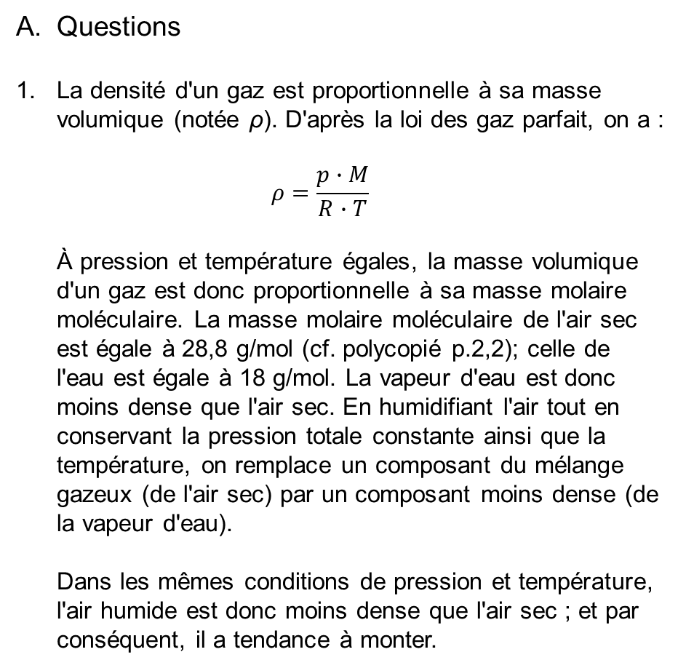
Physique du bâtiment I
Série 07
Questions
La densité d'un gaz est proportionnelle à sa masse volumique (notée ρ). D'après la loi des gaz parfait, on a : $ρ=\frac{p∙M}{R∙T}$ À pression et température égales, la masse volumique d'un gaz est donc proportionnelle à sa masse molaire moléculaire. La masse molaire moléculaire de l'air sec est égale à 28,8 g/mol (cf. polycopié p.2,2); celle de l'eau est égale à 18 g/mol. La vapeur d'eau est donc moins dense que l'air sec. En humidifiant l'air tout en conservant la pression totale constante ainsi que la température, on remplace un composant du mélange gazeux (de l'air sec) par un composant moins dense (de la vapeur d'eau). Dans les mêmes conditions de pression et température, l'air humide est donc moins dense que l'air sec ; et par conséquent, il a tendance à monter.
p : pression du gaz $\left[\frac{N}{m2}\right]$
M : masse molaire $\left[\frac{kg}{mol}\right]$
R : 8,317 $\left[\frac{J}{mol∙K}\right]$
T : température $\left[K\right]$
Ρ : masse volumique $\left[\frac{kg}{m3}\right]$ $PV=nRT → ρ=\frac{PM}{RT}$
Jérôme Margueron
Renewable Energies Cluster

Slide 3
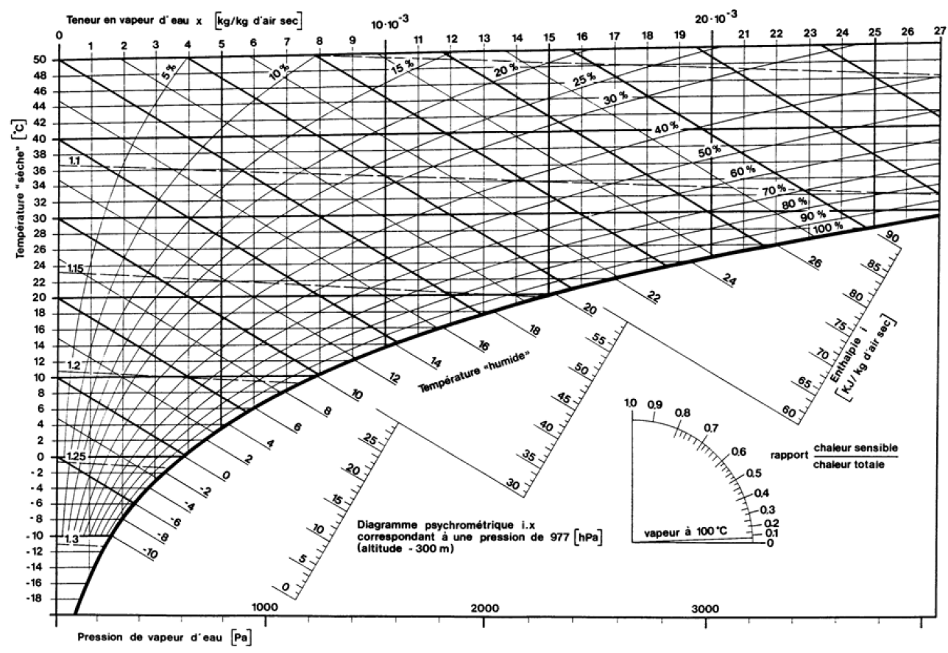
Physique du bâtiment I
Série 07
Lorsque l'air passe sur le bulbe humide du thermomètre, une partie de l'eau s'évapore. Pour s'évaporer, l'eau a besoin d'énergie sous forme de chaleur. Cette énergie provient de l'air lui-même, qui se refroidit. C'est le même principe qui nous fait ressentir du froid lorsque nous sortons mouillés de la douche : l'eau sur notre peau s'évapore en absorbant de la chaleur de notre corps. Pendant ce processus, l'enthalpie totale (ou énergie totale par unité de masse d'air) reste approximativement constante. En effet, l'énergie perdue sous forme de chaleur sensible (𝑚_{air}⋅𝐶_{𝑝}⋅𝛥θ) (diminution de la température de l'air) est compensée par l'augmentation de la chaleur latente (𝛥𝑚_{évaporée}⋅𝐿) (l'énergie nécessaire à l'évaporation de l'eau). C'est le même principe que la transpiration : en s'évaporant, la sueur absorbe la chaleur de la peau, nous refroidissant. Plus l'air est sec, plus l'évaporation est efficace.
Jérôme Margueron
Renewable Energies Cluster

Slide 4
Physique du bâtiment I
Série 07
Dans le diagramme psychrométrique, le refroidissement adiabatique de l'air suit une ligne à enthalpie constante, appelée ligne d'évaporation ou ligne adiabatique. Cette ligne part de la température, montrant la diminution de la température de l'air et l'augmentation de l'humidité relative. Si l'air atteint le point de saturation (100 % HR), le processus s'arrête car il ne peut plus absorber d'eau supplémentaire.
Jérôme Margueron
Renewable Energies Cluster

Slide 5
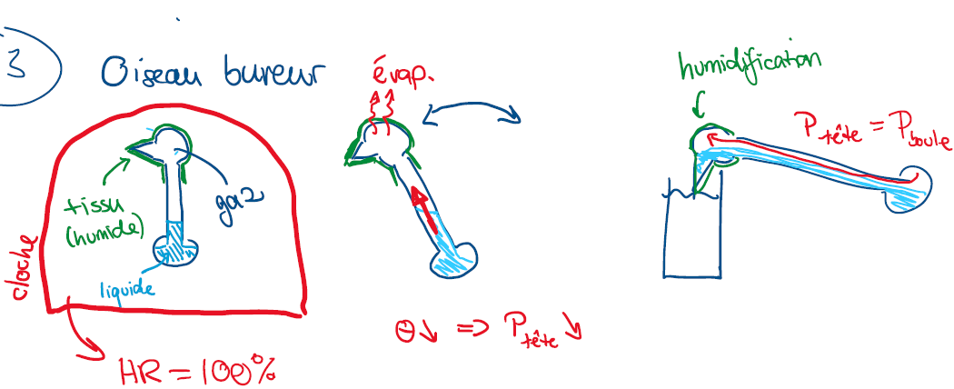
Physique du bâtiment I
Série 07
En se balançant, « l'oiseau buveur » évapore de l'eau grâce à son bec. Mais l'air sous la cloche finit par se saturer en vapeur d'eau, et cette évaporation ne peut plus avoir lieu. À ce moment-là, HR = 100 % et les températures « sèche » et « humide » sont égales. Par conséquent, le bec n'est plus un point froid. L'oiseau arrête donc de se balancer. Il existe plusieurs méthodes pour le faire repartir : - Augmenter la température de l'air sous la cloche, ce qui a pour conséquence de baisser l'humidité relative (HR < 100 %). - Mettre un point froid sur l'enveloppe de la cloche, ce qui a pour but de condenser l'humidité (point de rosée), et donc de diminuer la teneur en vapeur d'eau ; l'air sous la cloche n'est alors plus saturé. - Introduire un produit dessicatif (par exemple une gaze hydrophile : « qui absorbe l'eau »), ce qui diminuera également la teneur en vapeur d'eau.
Jérôme Margueron
Renewable Energies Cluster

Slide 6
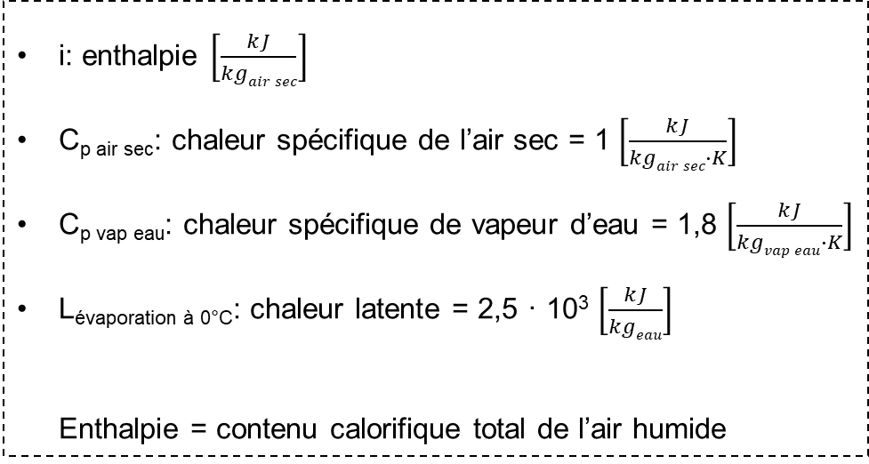
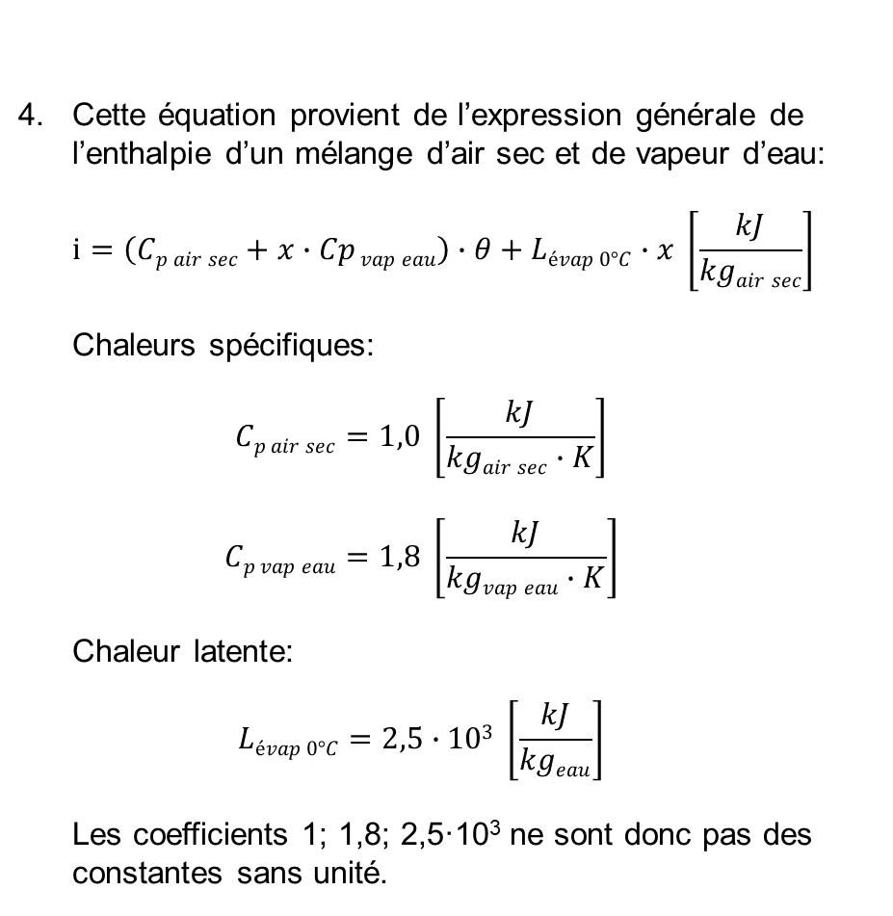
Physique du bâtiment I
Série 07
Cette équation provient de l’expression générale de l’enthalpie d’un mélange d’air sec et de vapeur d’eau: $i=\left(Cp air sec+x∙Cp vap eau\right)∙θ+Lévap 0°C∙x \left[\frac{kJ}{kgair sec}\right]$ Chaleurs spécifiques: $Cp air sec=1,0 \left[\frac{kJ}{kgair sec∙K}\right]$ $Cp vap eau=1,8 \left[\frac{kJ}{kgvap eau∙K}\right]$ Chaleur latente: $Lévap 0°C=2,5∙103 \left[\frac{kJ}{kgeau}\right]$ Les coefficients 1; 1,8; 2,5·10³ ne sont donc pas des constantes sans unité.
i: enthalpie $\left[\frac{kJ}{kgair sec}\right]$
C_{p air sec}: chaleur spécifique de l’air sec = 1 $\left[\frac{kJ}{kgair sec∙K}\right]$
C_{p vap eau}: chaleur spécifique de vapeur d’eau = 1,8 $\left[\frac{kJ}{kgvap eau∙K}\right]$
L_{évaporation à 0°C}: chaleur latente = 2,5 · 10³ $\left[\frac{kJ}{kgeau}\right]$ Enthalpie = contenu calorifique total de l’air humide
Jérôme Margueron
Renewable Energies Cluster

Slide 7
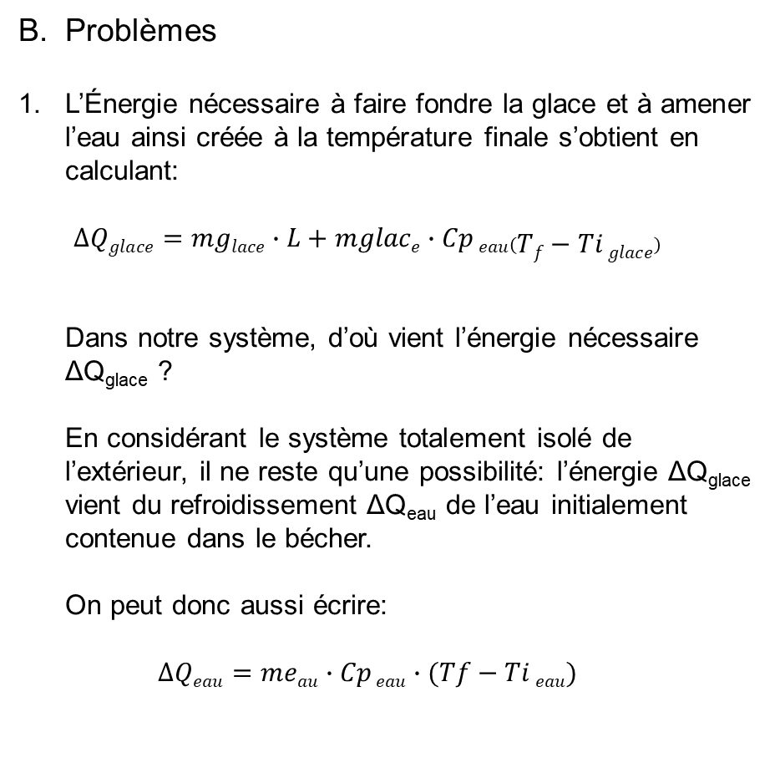
Physique du bâtiment I
Série 07
Problèmes
L’Énergie nécessaire à faire fondre la glace et à amener l’eau ainsi créée à la température finale s’obtient en calculant: $∆Qglace=mglace∙L+mglace∙Cp eau\left(Tf−Ti glace\right)$ Dans notre système, d’où vient l’énergie nécessaire ΔQ_{glace} ? En considérant le système totalement isolé de l’extérieur, il ne reste qu’une possibilité: l’énergie ΔQ_{glace} vient du refroidissement ΔQ_{eau} de l’eau initialement contenue dans le bécher. On peut donc aussi écrire: $∆Qeau=meau∙Cp eau∙(Tf−Ti eau)$
Δqglace et Δqeau: chaleur échangée [kJ]
M_{eau} = masse d’eau initiale = 0,4 [kg]
M_{glace} = masse de glace initiale = 0,059 [kg]
T_{i eau} = température initiale de l’eau = 22,45 [°C]
T_{f} = température finale de l’eau = 11,45 [°C]
T_{i glace} = température de la glace = 0 [°C]
L = chaleur latente [kJ/kg_{eau}]
C_{p eau} = capacité thermique massique de l’eau = 4,19 · 10³ [J·kg⁻¹·K⁻¹]
Jérôme Margueron
Renewable Energies Cluster

Slide 8
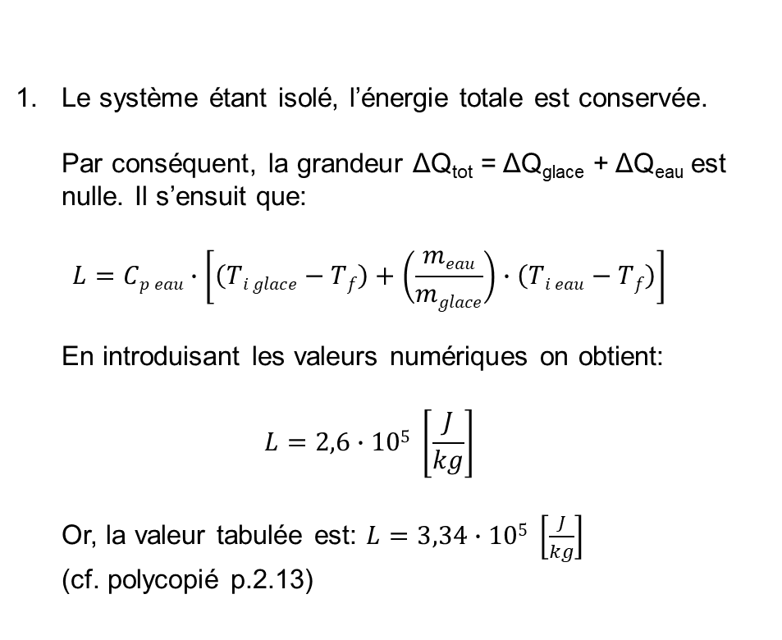
Physique du bâtiment I
Série 07
Le système étant isolé, l’énergie totale est conservée. Par conséquent, la grandeur ΔQ_{tot} = ΔQ_{glace} + ΔQ_{eau} est nulle. Il s’ensuit que: $L=Cp eau∙\left[\left(Ti glace−Tf\right)+\left(\frac{meau}{mglace}\right)∙\left(Ti eau−Tf\right)\right]$ En introduisant les valeurs numériques on obtient: $L=2,6∙105 \left[\frac{J}{kg}\right]$ Or, la valeur tabulée est: $L=3,34∙105 \left[\frac{J}{kg}\right]$ (cf. polycopié p.2.13)
Explication de la différence : On voit que nous sous-estimons la valeur de L pour notre expérience, c'est-à-dire que nous avons sous-estimé l'énergie nécessaire à faire fondre la glace. Reprenons nos hypothèses : nous avons dit que le système est isolé de l'extérieur. Or, dans la réalité, ce n'est pas le cas, une certaine quantité d'énergie est venue de l'extérieur et nous ne l'avons pas mesurée. Deuxièmement nous avons dit : l'énergie provient du refroidissement de l'eau. En réalité le récipient (bécher) se refroidit aussi un peu et fournit une certaine énergie dont nous n'avons pas tenu compte. Troisièmement, lorsque l'on a pesé la glace, une certaine partie de celle-ci était probablement déjà fondue, de sorte que nous avons dû légèrement surestimer m_{glace}, d'où une sous-estimation de L (cf. formule).
Jérôme Margueron
Renewable Energies Cluster

Slide 9
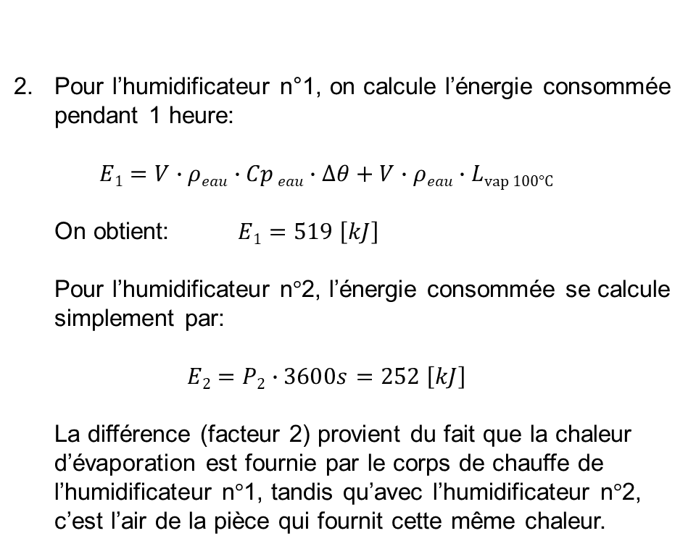
Physique du bâtiment I
Série 07
Pour l’humidificateur n°1, on calcule l’énergie consommée pendant 1 heure: $E1=V∙ρeau∙Cp eau∙∆θ+V∙ρeau∙Lvap 100°C$ On obtient: $E1=519 \left[kJ\right]$ Pour l’humidificateur n°2, l’énergie consommée se calcule simplement par: $E2=P2∙3600s=252 \left[kJ\right]$ La différence (facteur 2) provient du fait que la chaleur d’évaporation est fournie par le corps de chauffe de l’humidificateur n°1, tandis qu’avec l’humidificateur n°2, c’est l’air de la pièce qui fournit cette même chaleur.
E₁ et E₂: énergie consommée [kJ]
V: volume d’eau évaporé = 0,0002 [m³]
Δθ: élévation de température de l’eau pour la faire bouillir = (100-20) = 80 [°C]
ρ_{eau}: masse volumique = 1000 [kg/m³]
L_{vap 100°C} = 2261 [kJ/kg]
C_{p eau} = 4,19 [kJ/kg·K]
P₂: puissance du moteur = 70 [W]
Jérôme Margueron
Renewable Energies Cluster

Slide 10
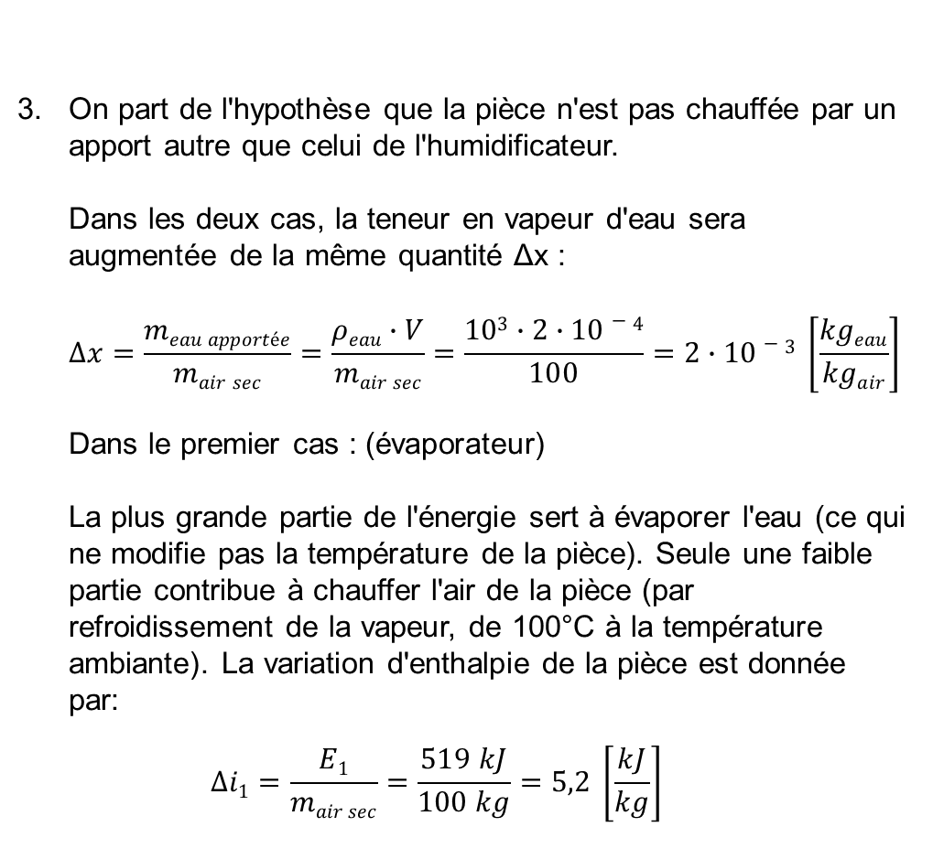
Physique du bâtiment I
Série 07
On part de l'hypothèse que la pièce n'est pas chauffée par un apport autre que celui de l'humidificateur. Dans les deux cas, la teneur en vapeur d'eau sera augmentée de la même quantité Δx :­­ $∆x=\frac{meau apportée}{mair sec}=\frac{ρeau∙V}{mair sec}=\frac{103∙2∙10\text{­­­}−4\text{­­­}}{100}=2∙10−3 \left[\frac{kgeau}{kgair}\right]$ Dans le premier cas : (évaporateur) La plus grande partie de l'énergie sert à évaporer l'eau (ce qui ne modifie pas la température de la pièce). Seule une faible partie contribue à chauffer l'air de la pièce (par refroidissement de la vapeur, de 100°C à la température ambiante). La variation d'enthalpie de la pièce est donnée par: $∆i1=\frac{E1}{mair sec}=\frac{519 kJ}{100 kg}=5,2 \left[\frac{kJ}{kg}\right]$
E: énergie consommée [kJ]
m_{air sec}: masse air sec [kg]
Δi₁: variation d’enthalpie [kJ/kg]
Jérôme Margueron
Renewable Energies Cluster

Slide 11
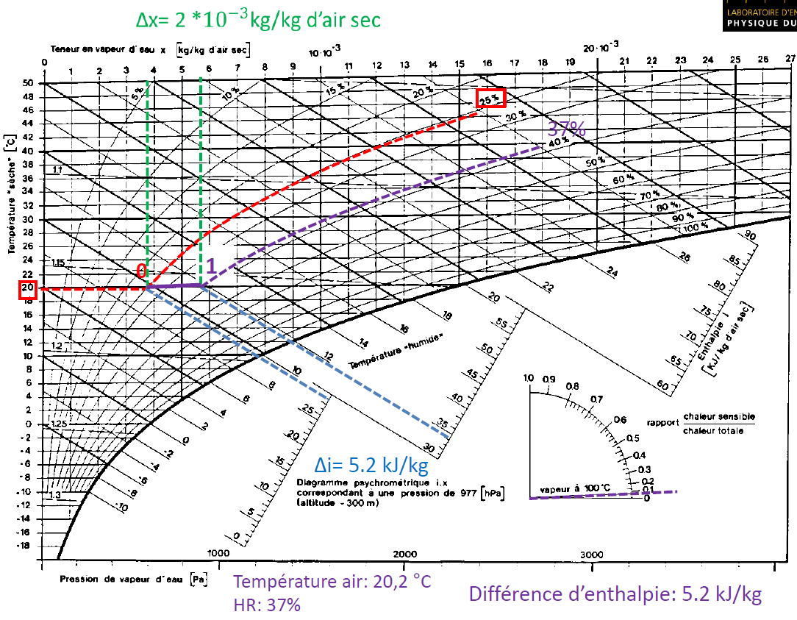
Physique du bâtiment I
Série 07
Sur le diagramme, on part de la situation initiale (θ = 20 °C, HR = 25 % ; point 0 sur le diagramme). La situation finale aura une teneur en vapeur d'eau supérieure de Δx = 2·10⁻³ et une enthalpie supérieure de Δi₁ = 5,2. On remarquera que la pente de la droite liant les points 0 et 1 se trouve aussi sur l'échelle d'humidification (en bas à droite) On a donc finalement : - nouvelle température de l'air ≈ 20,2 °C - nouvelle humidité relative ≈ 37 % - différence d'enthalpie (𝛥𝑖₁)= 5,2 kJ/kg
Jérôme Margueron
Renewable Energies Cluster

Slide 12
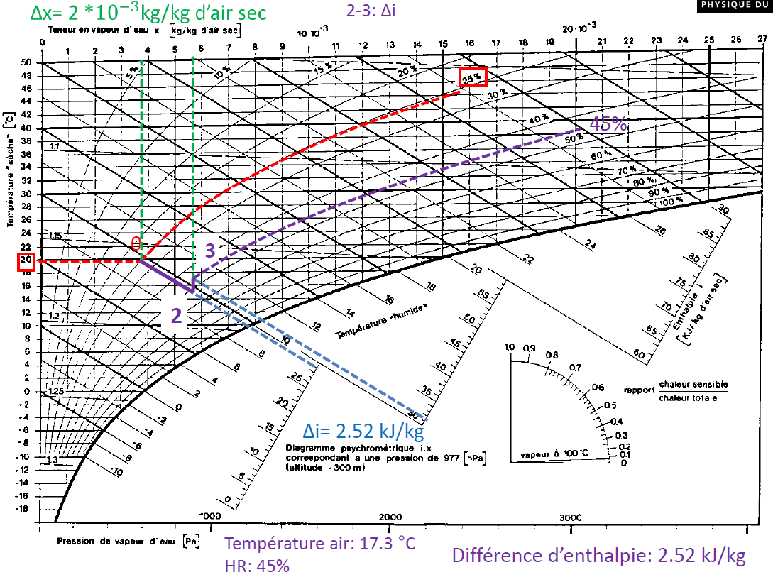
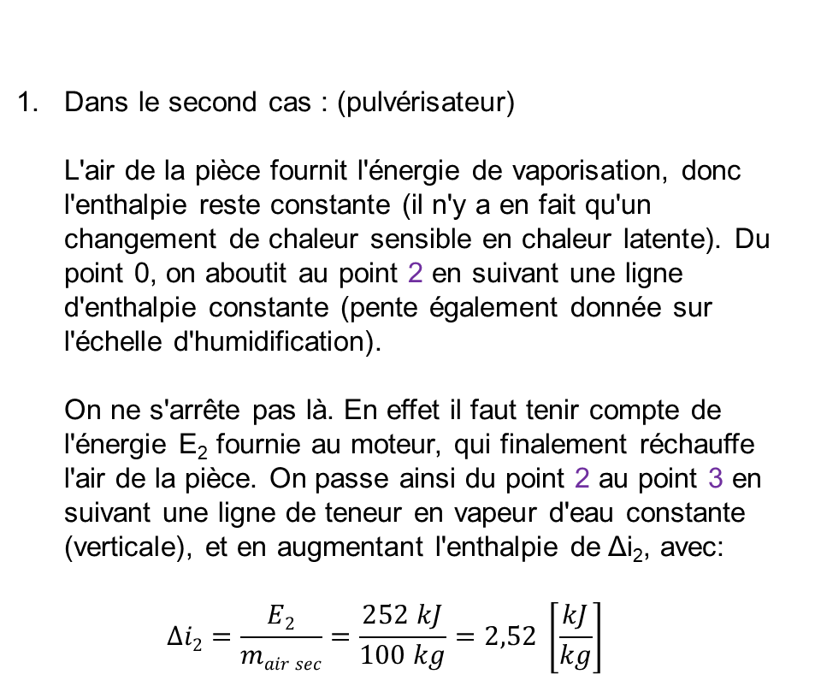
Physique du bâtiment I
Série 07
Dans le second cas : (pulvérisateur) L'air de la pièce fournit l'énergie de vaporisation, donc l'enthalpie reste constante (il n'y a en fait qu'un changement de chaleur sensible en chaleur latente). Du point 0, on aboutit au point 2 en suivant une ligne d'enthalpie constante (pente également donnée sur l'échelle d'humidification). On ne s'arrête pas là. En effet il faut tenir compte de l'énergie E₂ fournie au moteur, qui finalement réchauffe l'air de la pièce. On passe ainsi du point 2 au point 3 en suivant une ligne de teneur en vapeur d'eau constante (verticale), et en augmentant l'enthalpie de Δi₂, avec: $∆i2=\frac{E2}{mair sec}=\frac{252 kJ}{100 kg}=2,52 \left[\frac{kJ}{kg}\right]$
Jérôme Margueron
Renewable Energies Cluster

Slide 13
Physique du bâtiment I
Série 07
Finalement avec ce procédé d'humidification on aboutit à: - nouvelle température de l'air ≈ 17,3 °C - nouvelle humidité relative ≈ 45 % - différence d'enthalpie (𝛥𝑖₂) = 2,52 kJ/kg
Jérôme Margueron
Renewable Energies Cluster

Slide 14
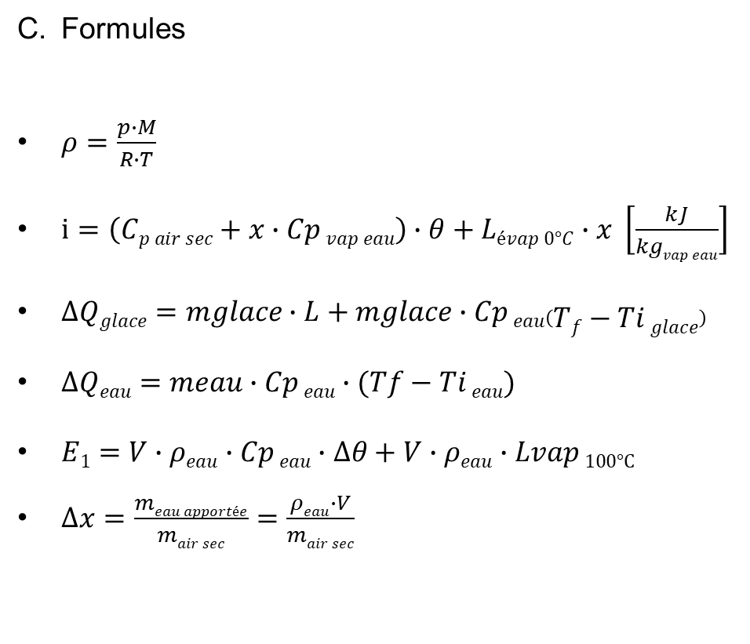
Physique du bâtiment I
Série 06
Formules
$ρ=\frac{p∙M}{R∙T}$
$i=\left(Cp air sec+x∙Cp vap eau\right)∙θ+Lévap 0°C∙x \left[\frac{kJ}{kgvap eau}\right]$
$∆Qglace=mglace∙L+mglace∙Cp eau\left(Tf−Ti glace\right)$
$∆Qeau=meau∙Cp eau∙(Tf−Ti eau)$
$E1=V∙ρeau∙Cp eau∙∆θ+V∙ρeau∙Lvap 100°C$
$∆x=\frac{meau apportée}{mair sec}=\frac{ρeau∙V}{mair sec}$
Jérôme Margueron
Renewable Energies Cluster

